Slide 1
ESSER
PRODUCT
PROPOSAL
에쎄르 회사 상품 제안서
생활가전 · 리빙 · 뷰티케어 · 식품 · 수면 라인업
2026 PRODUCT LINE-UP / CONFIDENTIAL

Slide 2
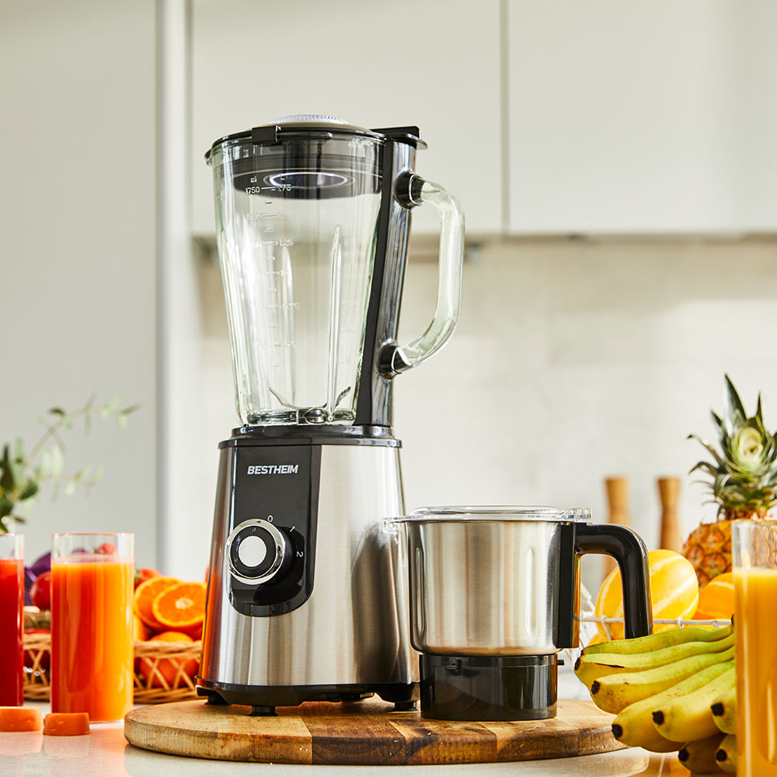
HOME APPLIANCE
신규테스트상품
상품 제안서
KEY SELLING POINTS
• 상세 설명 참고
상세페이지 링크
https://smartstore.naver.com/bestheim/products/9959332869
B2B 거래 검토 조건
미확정 항목은 공란 처리
온라인 최저가
100원
공급가
80원
재고수량
10개
배송비
무료
5
색상|블랙
카톤수량
옵션 및 구성
01 ESSER PRODUCT LINE-UP

Slide 3
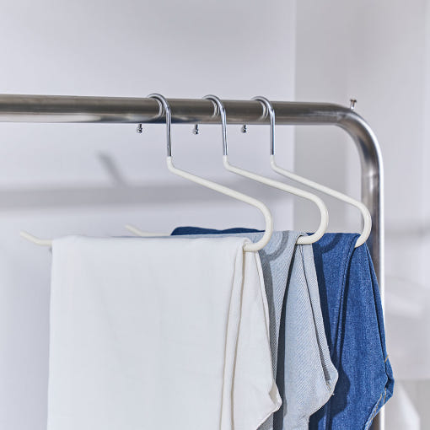
LIVING
바지치마걸이
상품 제안서
KEY SELLING POINTS
• 바지·치마 전용 구조로 하의 보관과 옷장 정리를 함께 해결하는 생활상품
• 슬림한 형태로 옷장 공간을 더 넓고 깔끔하게 쓰기 좋은 구성
• 논슬립 코팅과 강철 프레임으로 옷이 쉽게 흘러내리지 않는 안정적인 걸림감
• 아이보리 컬러로 옷장 안을 통일감 있게 정리하기 좋은 디자인
상세페이지 링크
https://smartstore.naver.com/bestheim/products/11725134041
B2B 거래 검토 조건
미확정 항목은 공란 처리
온라인 최저가
111원
공급가
222원
재고수량
재고X
배송비
배송Y
3p
색상|화이트
카톤수량
60p
옵션 및 구성
37 ESSER PRODUCT LINE-UP

Slide 4
ESSER
THANK YOU
상품 검토 및 협업 제안을 기다립니다.
ESSER Product Proposal · 2026 Product Line-up
HOME APPLIANCE · LIVING · BEAUTY & CARE · FOOD · SLEEP

